Slide 1
PROJET 5
Utilisez les données publiques de l'OpenFoodFacts

Slide 2


MISSION:
Créer un programme qui interagirait avec la base OpenFoodFacts pour en récupérer les aliments, les comparer et proposer à l'utilisateur un substitut plus sain à l'aliment.

Slide 3
CADRE DE DÉPART:
Création d’un repo Git.
Lien GitHub: https://github.com/Tony380/Projet5
Création d’un environnement virtuel.

Slide 4
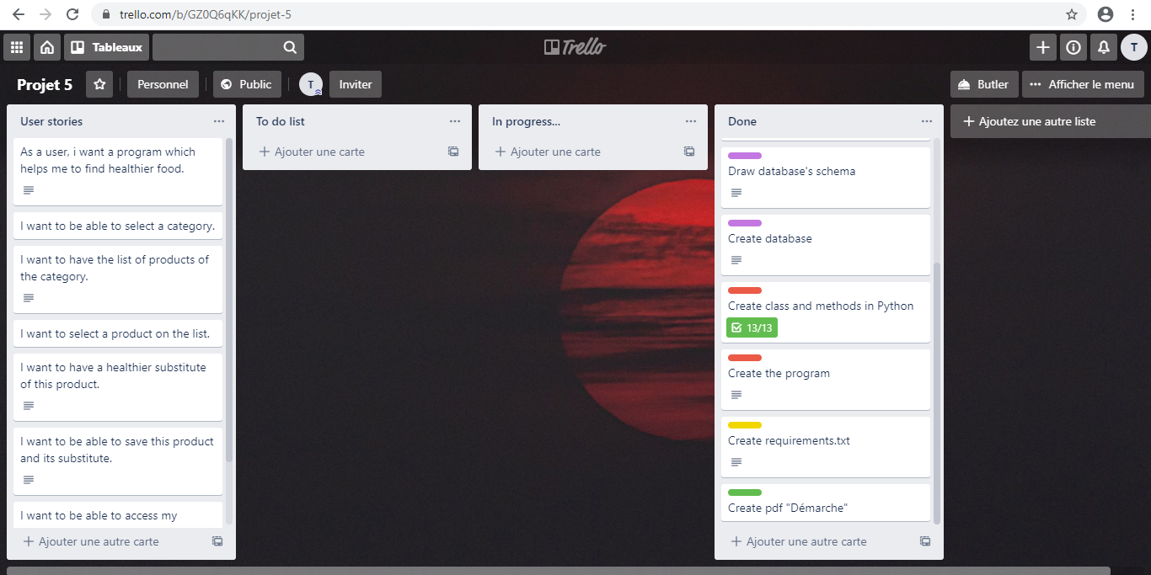
TRELLO:
Création tableau Trello.
User stories => tâches =>planification.

Slide 5
README.md
Instructions => fonctionnement du programme.
Inclut user stories.
Méthodologie :"Readme Driven Development" ou "Doc Driven Development" pour la construction du programme.

Slide 6
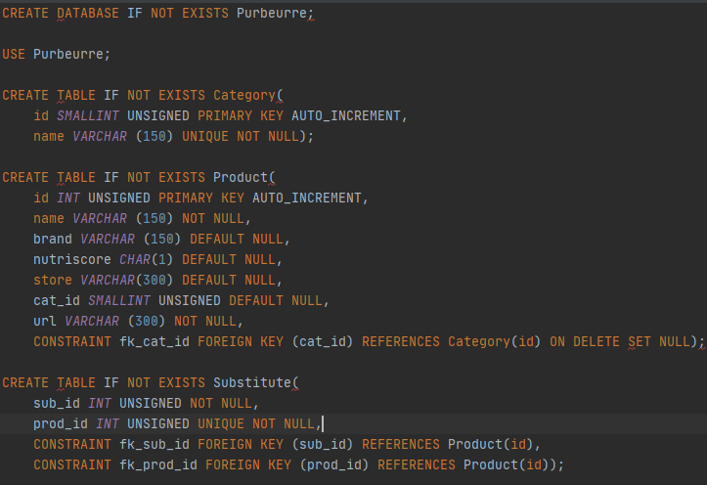
BASE DE DONNÉES:
Création fichier database.sql => « purbeurre »

Slide 7

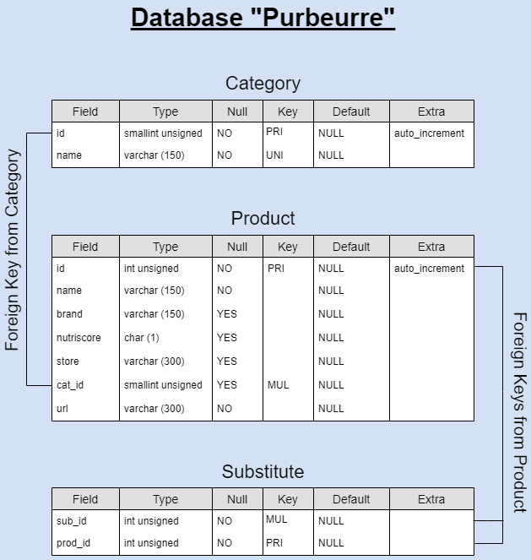


Modèle physique de données: Avec Draw.io

Slide 8
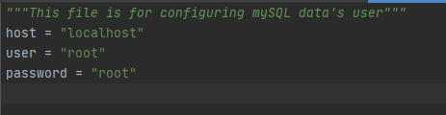
Création du fichier config.py

Slide 9
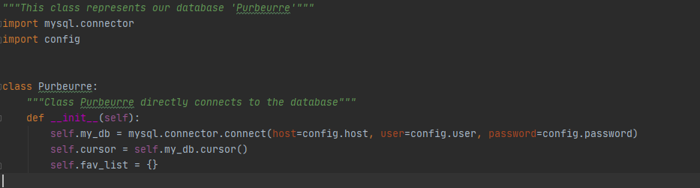
DÉVELOPPEMENT:
Création fichier purbeurre.py contenant la classe Purbeurre.

Slide 10
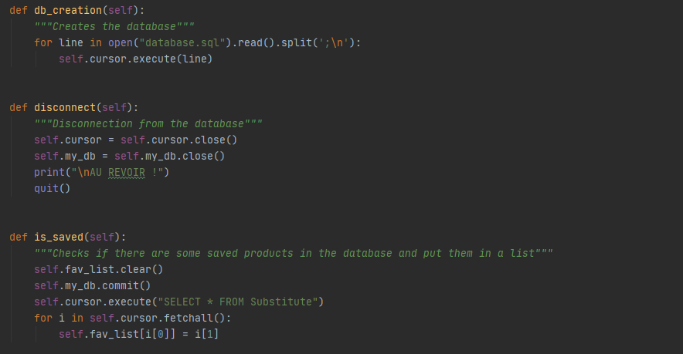
Les méthodes de la classe Purbeurre:

Slide 11
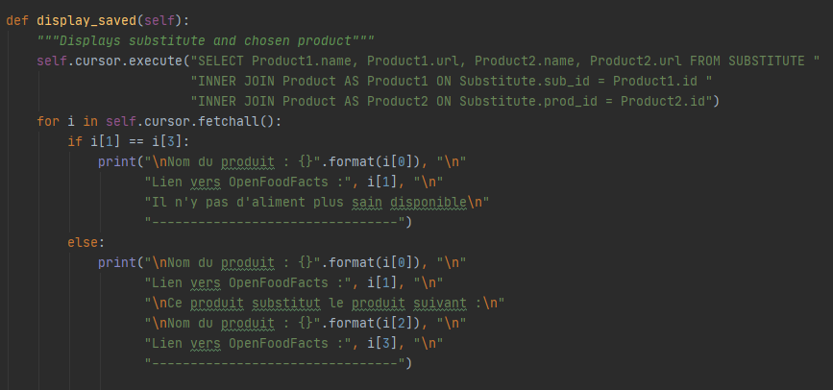

Slide 12
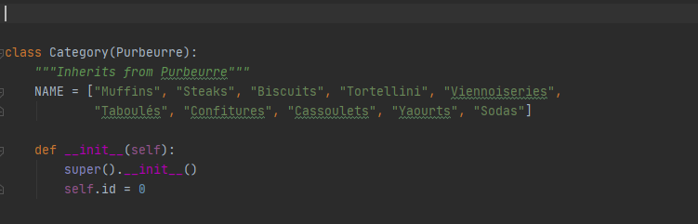
Création du fichier category.py contenant la classe Category.

Slide 13
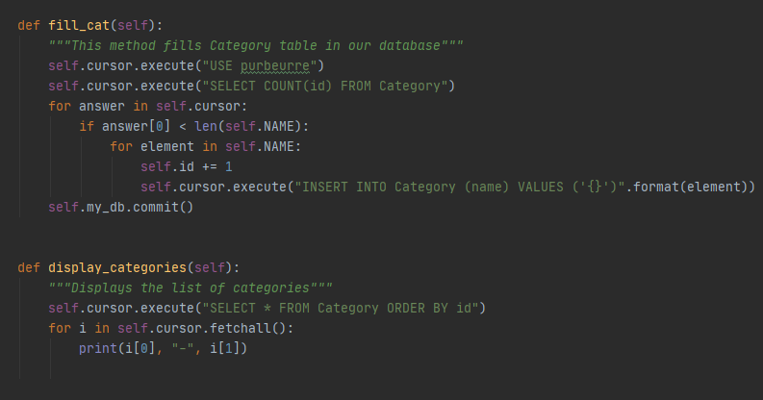
Les méthodes de la classe Category:

Slide 14
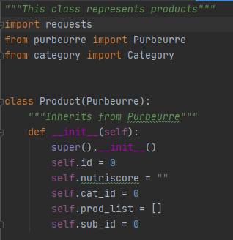
Création du fichier product.py contenant la classe Product.

Slide 15
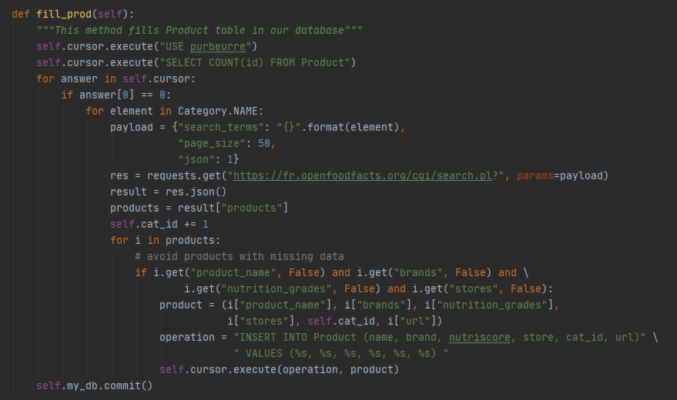
Les méthodes de la classe Product.

Slide 16
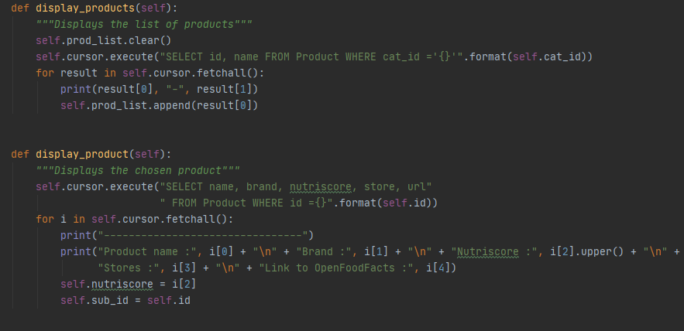

Slide 17
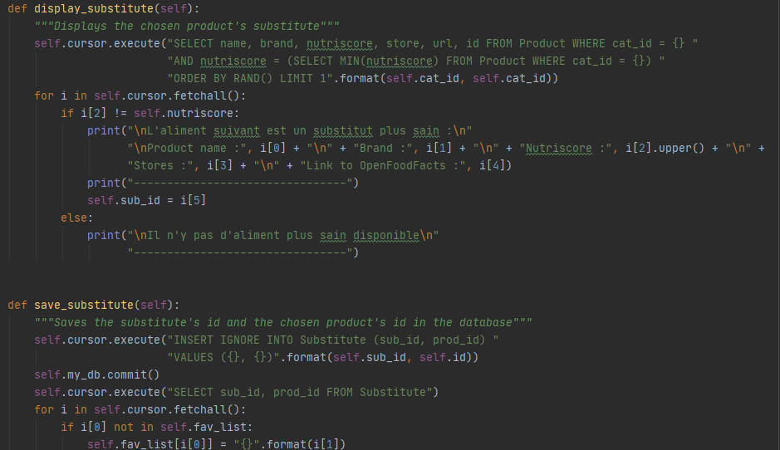

Slide 18
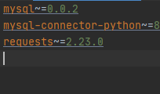
Requirements.txt

Slide 19
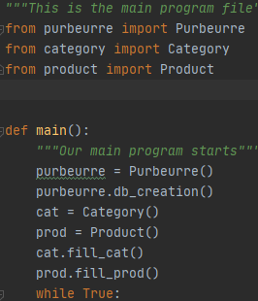
Création du fichier main.py

Slide 20
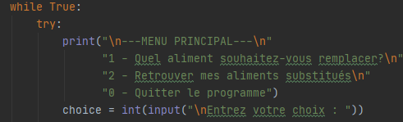

Slide 21
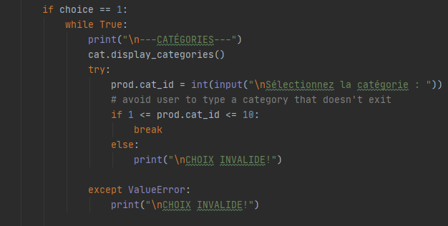

Slide 22
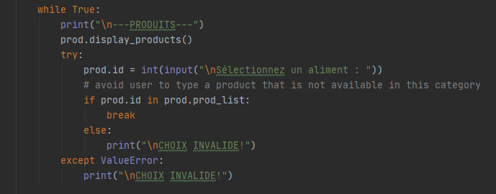

Slide 23
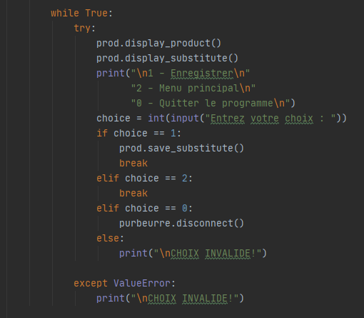

Slide 24
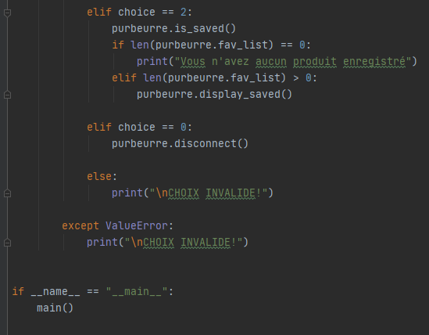

Slide 25
CONCLUSION:

Slide 26
Apprentissage:
Fonctionnement base de données MYSQL
Langage SQL
Fonctionnement d’une API.

Slide 27
Difficultés rencontrées:
Recherche et extraction de données via API.
Surmontés grâce à documentation API => recherche par critères.
Sélection d’un substitut au hasard.
Surmonté grâce à la méthode RAND().

Slide 28
Amélioration possible:
Donner plus de choix à l’utilisateur.
Effacer base de données (reset).
Plus de catégories et produits => via API directement.
Projet selon cahier des charges.

